Slide 1
Progetto «TapTenance»
Capo-Gruppo:
Alessandro Fornaro
Vice Capo-Gruppo:
Stefano Marzorati
Altri componenti:
Christian Della Torre
Andrea Zocca
5^A Informatica
A.S. 2016/2017

Slide 2
L’idea
TapTenance (Tap-School Maintenance Project) è un’applicazione che rende facile la segnalazione di qualunque tipo di guasto, oppure mancanza di materiale, all’interno degli edifici scolastici del Monnet.
Esempi d’uso:
Segnalazione rottura tapparella;
Segnalazione malfunzionamento PC;
Segnalazione mancanza materiale didattico;
Etc.

Slide 3
L’Applicazione

Slide 4
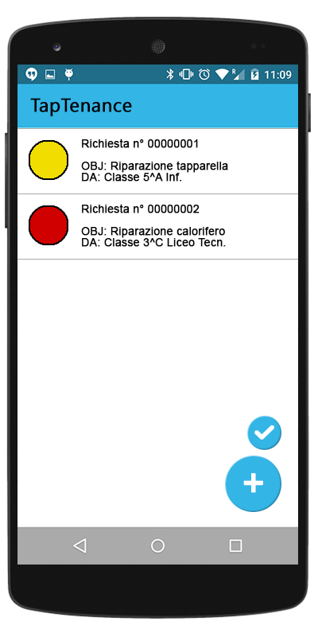
Activity «Home»
L’applicazione è composta da 4 pagine (in gergo androidiano «activity»):
«Home»: lista richieste inviate dall’utente loggato non ancora soddisfatte;
«ViewDone»: lista richieste inviate dall’utente loggato e già risolte;
«View»: visualizzazione dettaglio richiesta;
«Push»: invio nuova richiesta.
Nell’activity home (mostrata quì a fianco) l’utente può visualizzare le richieste da lui effettuate ancora aperte. Nel caso in cui voglia visualizzarne i dettagli, basta che ci prema sopra. Il loro stato è segnalato da un pallino posto a lato di colore:
Giallo se la richiesta è in elaborazione;
Rosso se la richiesta non è ancora stata presa in carico;
Verde se la richiesta è stata elaborata (ovviamente il pallino verde si trova solo nell’activity ViewDone).
Nella parte inferiore (+) si trovano due pulsanti:
“+”: aggiunta richiesta/segnalazione
“V”: passaggio alla pagina richieste soddisfatte.

Slide 5
Spiegazione Parti
Esempio di richiesta
Tasto per aprire pagina «ViewDone»
«Pallino» di stato richiesta
Tasto aggiunta richiesta

Slide 6
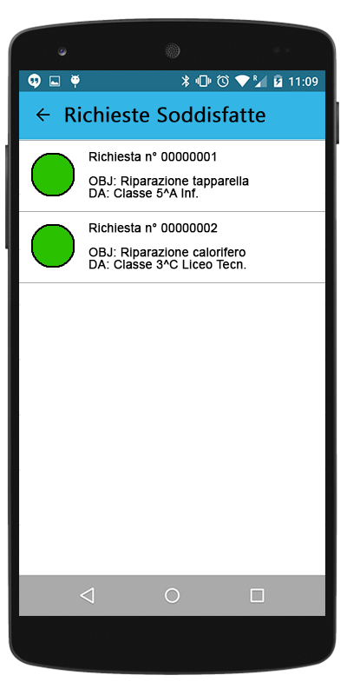
Activity «ViewDone»
Nell’activity “ViewDone” (quella mostrata quì a fianco) l’utente può visualizzare le richieste già soddisfatte.
Ovviamente le richieste sono affiancate da un pallino verde.

Slide 7
Spiegazione Parti
Esempio di richiesta
Tasto indietro
«Pallino» di stato richiesta
Tasto aggiunta richiesta

Slide 8
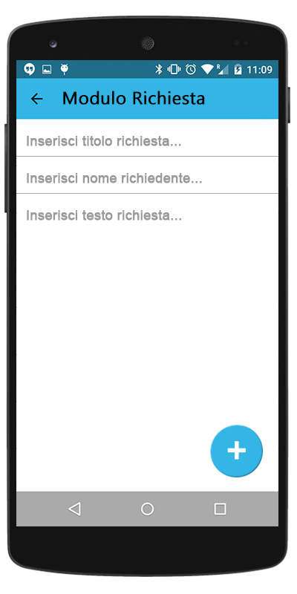
Activity «Push»
Nell’activity “push” (quella mostrata quì a fianco) l’utente può inviare una nuova richiesta.
Vengono richieste tutte le informazioni necessarie all’elaborazione e al riconoscimento della richiesta.
Una volta terminato l’inserimento di informazioni, premendo il tasto +, l’utente verrà reindirizzato alla activity “Home”, dove ritroverà la richiesta appena inviata, insieme a quelle già inserite in passato.

Slide 9
Spiegazione Parti
Campo titolo
Campo nome richiedente
Tasto Indietro/Annulla
Campo testo richiesta
Tasto di conferma invio richiesta

Slide 10
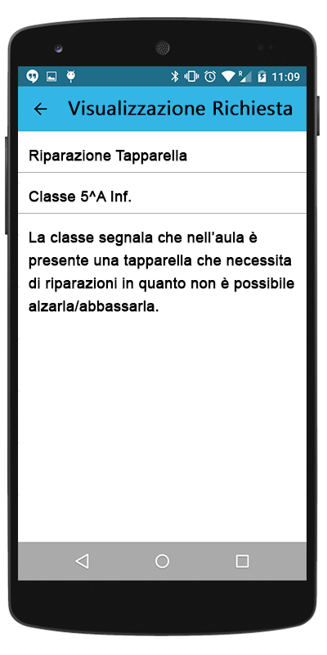
Activity «View»
Nell’activity “view” (quella mostrata quì a fianco) l’utente può visualizzare i dettagli di una richiesta.
E’ possibile tornare all’activity “home” in qualunque momento premendo la freccetta in alto a sinistra.

Slide 11
Spiegazione Parti
Titolo richiesta
Nome richiedente
Tasto Indietro
Testo richiesta

Slide 12
Caso d’Uso: invio nuova richiesta

Slide 13
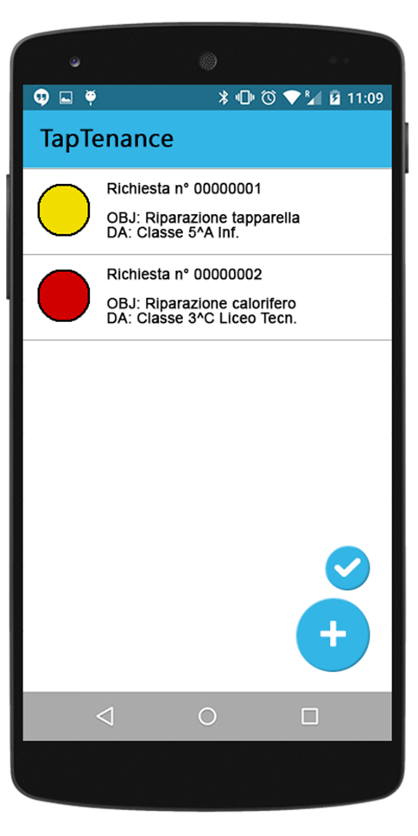
Invio nuova richiesta – Pt. 1
1) Premi sul pulsante +

Slide 14
Invio nuova richiesta – Pt. 2-5
2) Inserisci titolo richiesta
3) Inserisci nome richiedente (es. Matteo Rossi / Classe 5^A Inf.)
4) Inserisci testo richiesta
5) Premi sul pulsante +

Slide 15
Invio nuova richiesta – Fine
La tua richiesta verrà messa in coda a quelle già esistenti.

Slide 16
Conclusioni

Slide 17
Con TapTenance non dovrai più recarti in segreteria per richiedere qualunque tipo di intervento necessario negli edifici dell’istituto. L’invio di una segnalazione è semplice e veloce, sia da parte di uno studente, che da parte di un professore.
L’applicazione è ovviamente concepita per essere gratuita per tutti gli studenti dell’Istituto Jean Monnet.

Slide 18
Fine Presentazione

